Slide 1

Scuola dell’Infanzia di San Gregorio Magno
“Festa in maschera”
9 Febbraio 2018
a cura dell’insegnante Maria Eugenia Sorvillo

Slide 2
Festa di Carnevale
Il Carnevale, non c’è festa più allegra per i bambini!
La festa di Carnevale offre l'occasione ideale per rendere il bambino " vero protagonista" nell'esperienza educativo-didattica, il bambino,infatti, assume un ruolo attivo in ogni fase progettuale: dalla costruzione della propria mascherina carnevalesca all'allestimento della festa del carnevale, inoltre, viene coinvolto non solo nell'attività manuale ma anche in attività ludiche e drammatico-teatrali, che consentono allo stesso la piena espressione di immagini, sentimenti, emozioni.
Il Carnevale è una festa che suscita allegria e curiosità, offre numerose opportunità per acquisire la padronanza dei mezzi e delle tecniche che rendono il bambino capace di esprimersi in vari codici.
I bambini si sentono attivi ed allegri, desiderosi di giocare e di stare insieme, di mascherarsi, truccarsi, drammatizzare, scherzare, divertirsi con maschere, feste ed animazioni.
La festa di Carnevale nasce dal desiderio di vivere momenti di festa e di fantasia. Il valore che si intende perseguire è il «divertirsi e il fare insieme». Sempre facendo ricorso all'aspetto ludico, sono stati coinvolti i bambini in conversazioni di gruppo sul "Carnevale". Hanno ascoltato musiche allegre e si sono divertiti lanciando coriandoli e stelle filanti. Grazie ai coriandoli i bambini hanno vissuto momenti di gioco spontaneo e guidato.
Infatti, il 9 febbraio 2018, un tripudio di coriandoli, maschere, colori ha rallegrato il plesso di Via Giardino della Scuola dell’Infanzia. Giochi, balli,canti hanno visto protagonisti i bambini che così hanno svolto le attività didattiche conclusive del Carnevale.

Slide 3
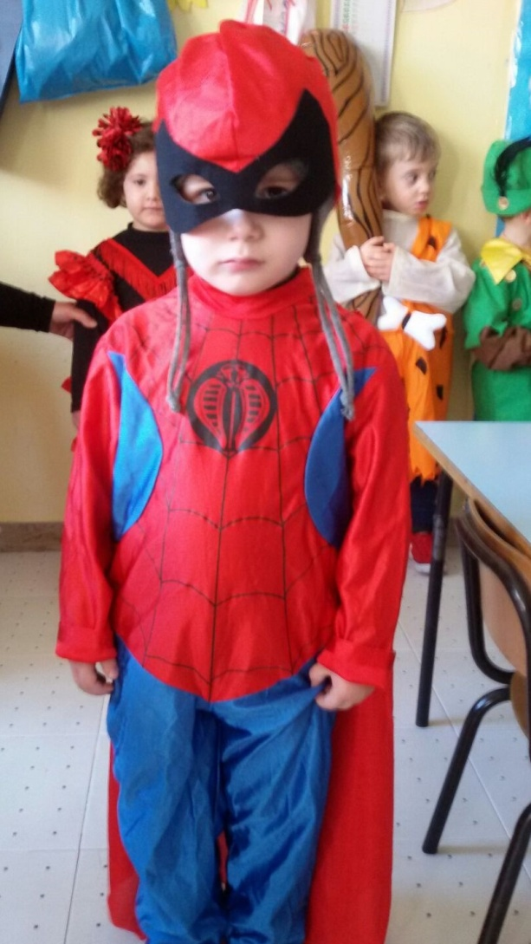
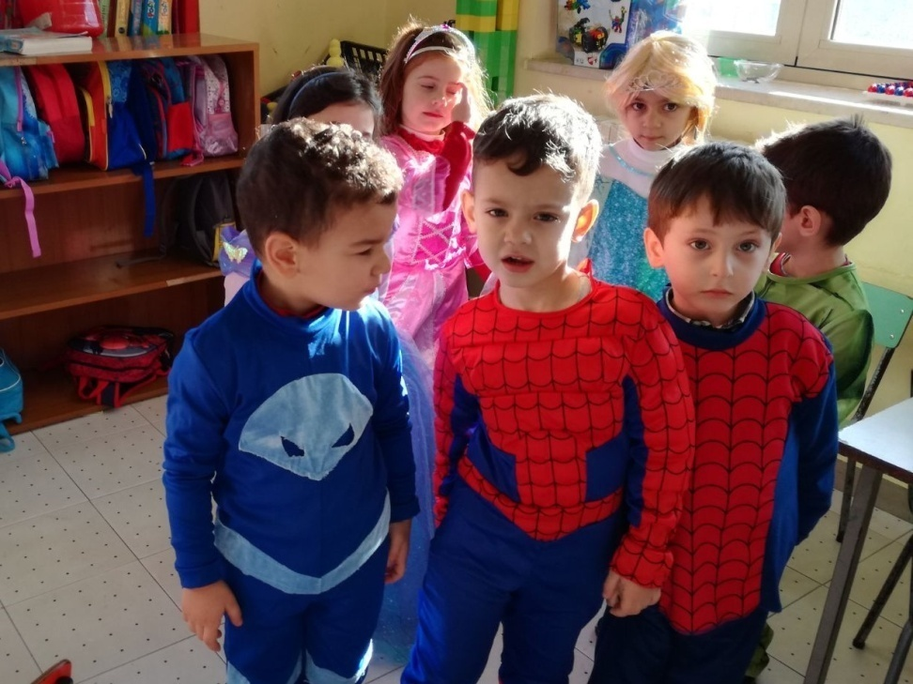
Spiderman a confronto

Slide 4
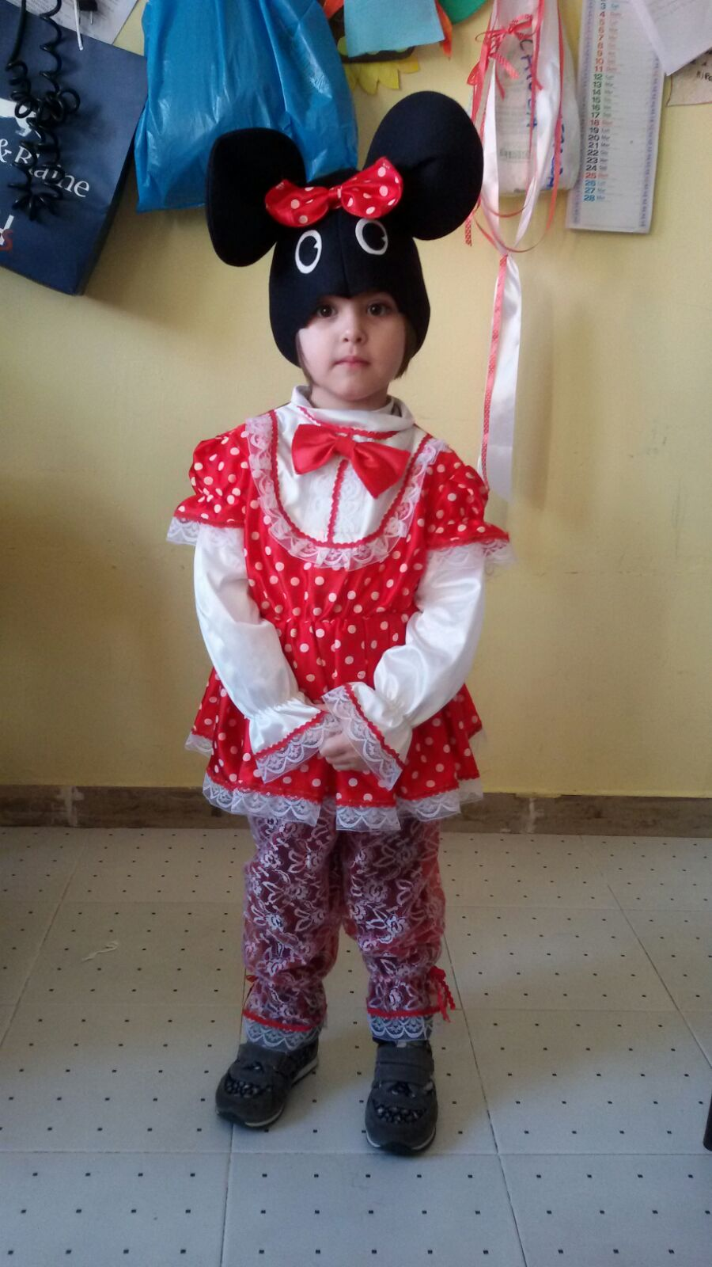
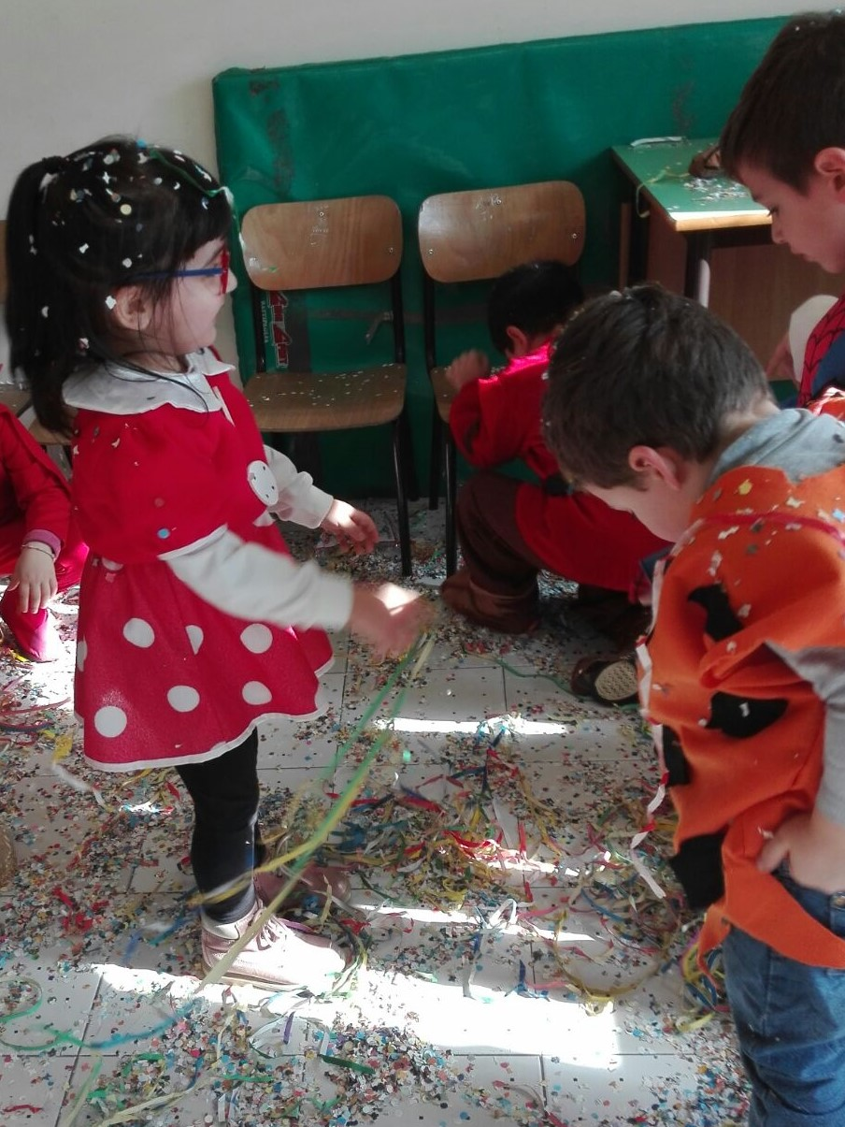
Boom di Minnie

Slide 5
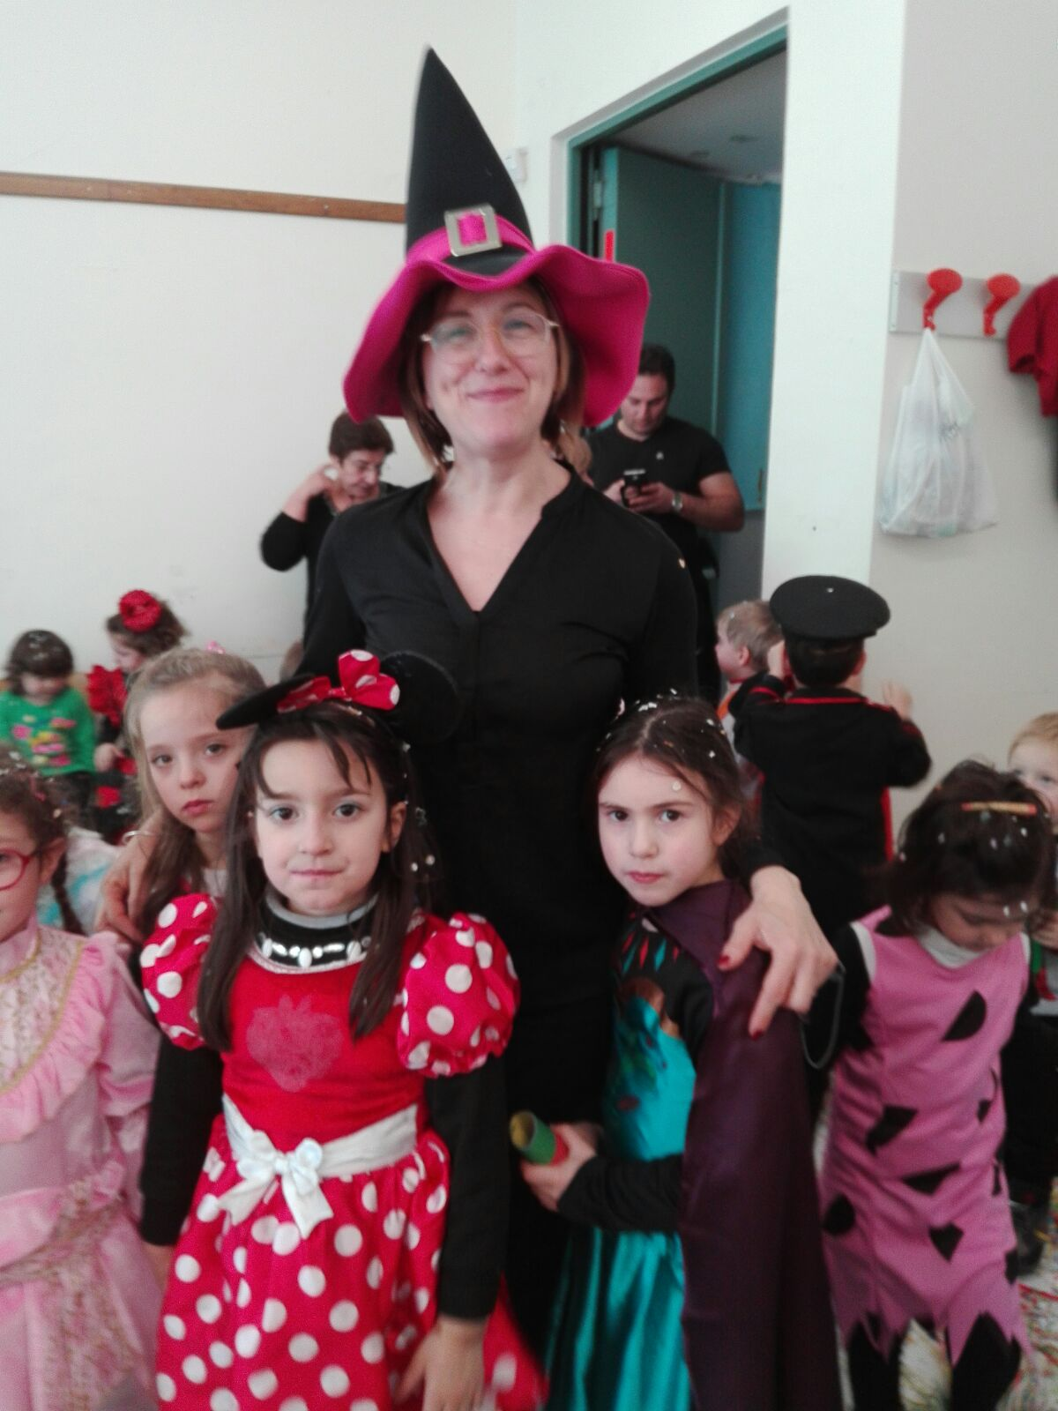
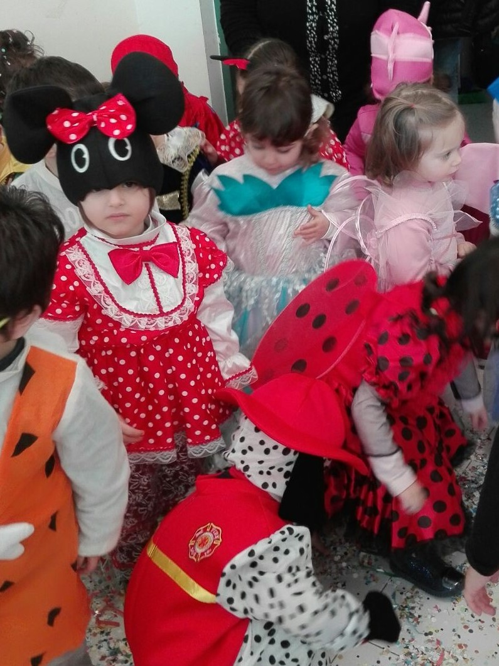
Gemelle Topoline

Slide 6
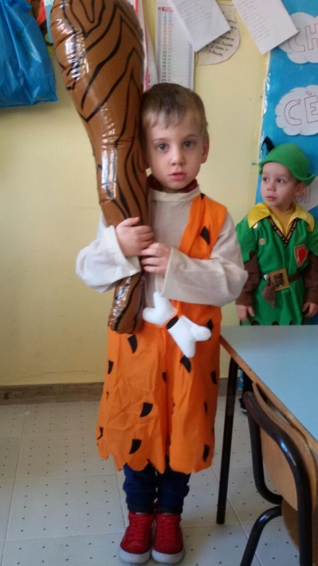
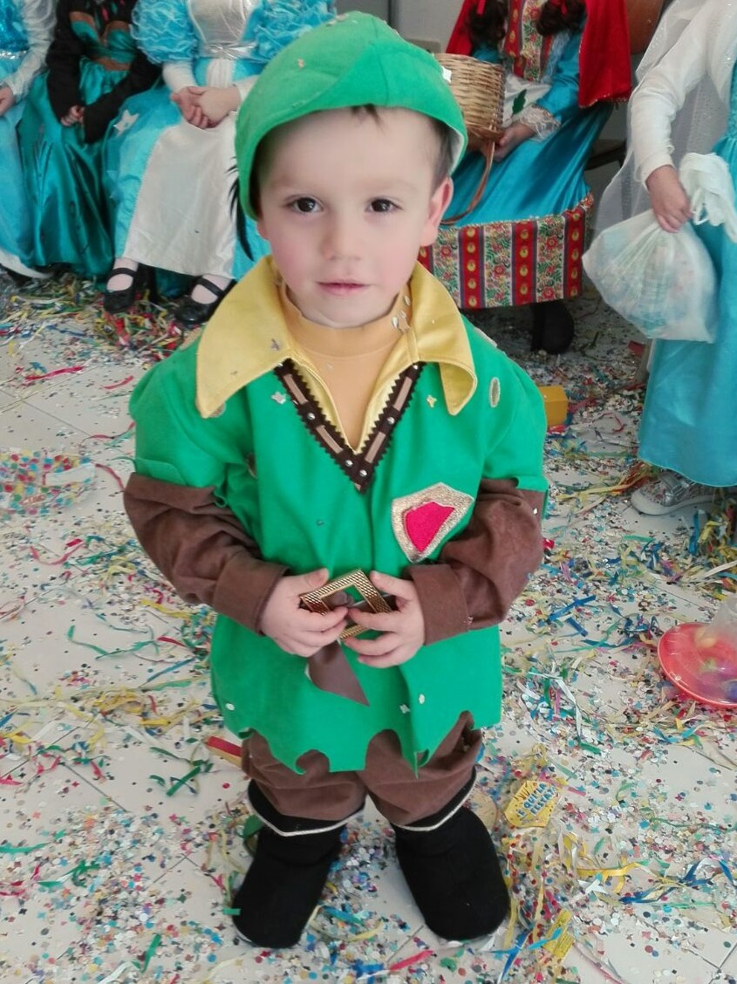
Maschere dal passato

Slide 7
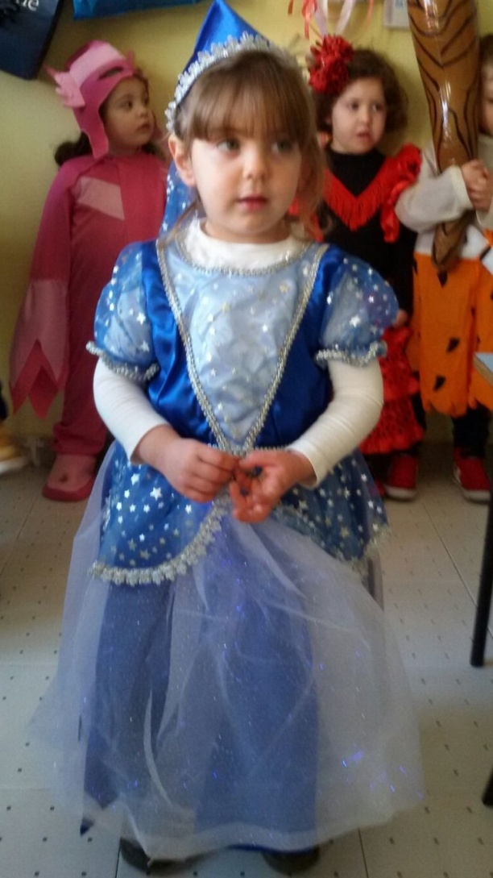
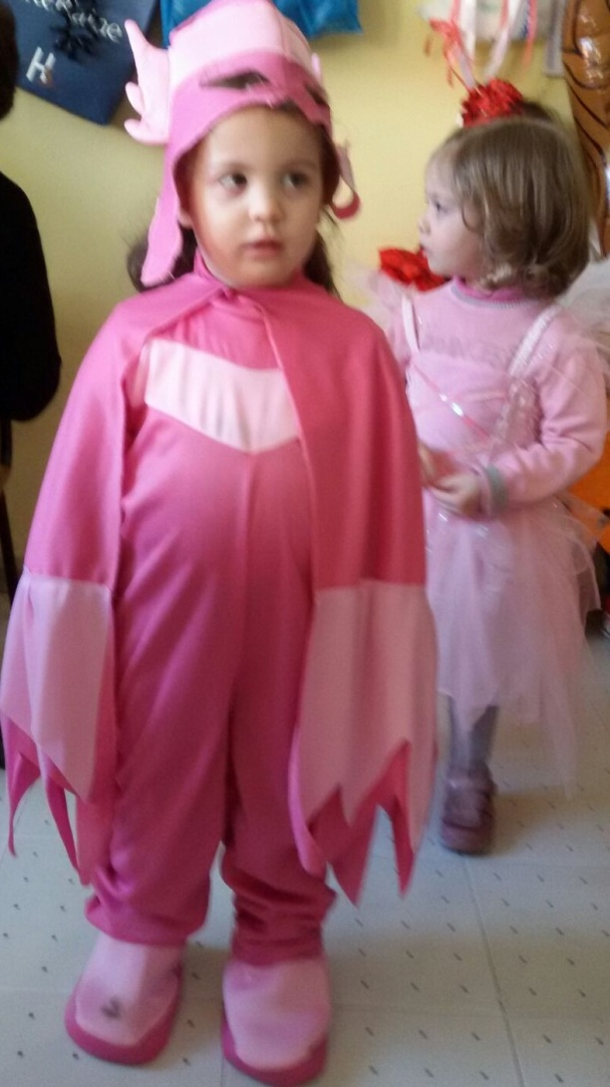
Magie classiche e moderne

Slide 8
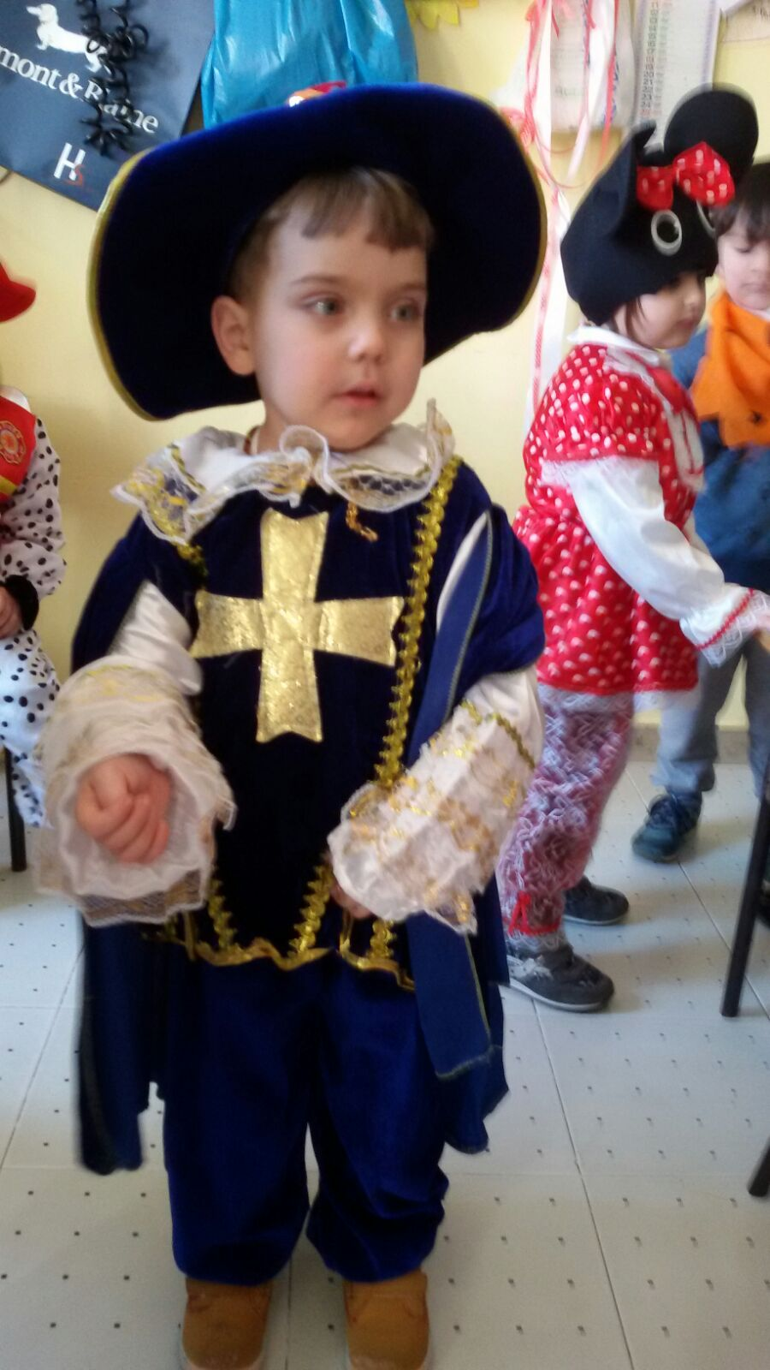
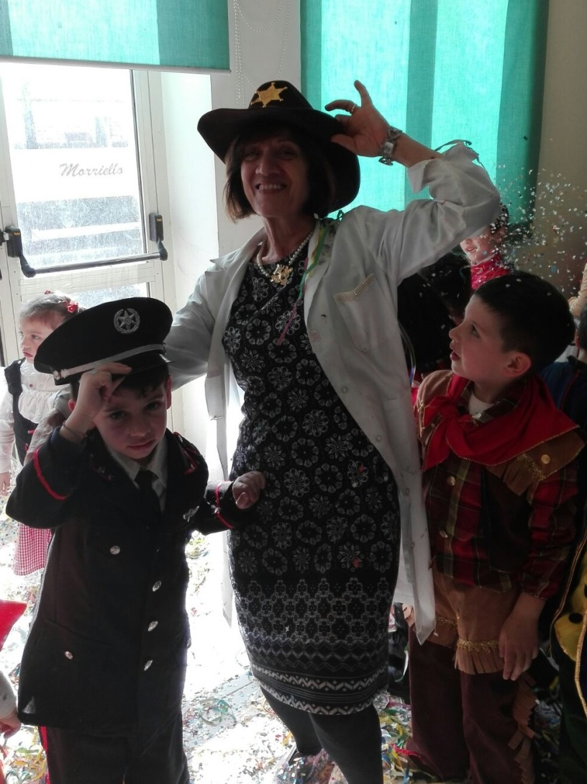
Tutori dell’ordine

Slide 9
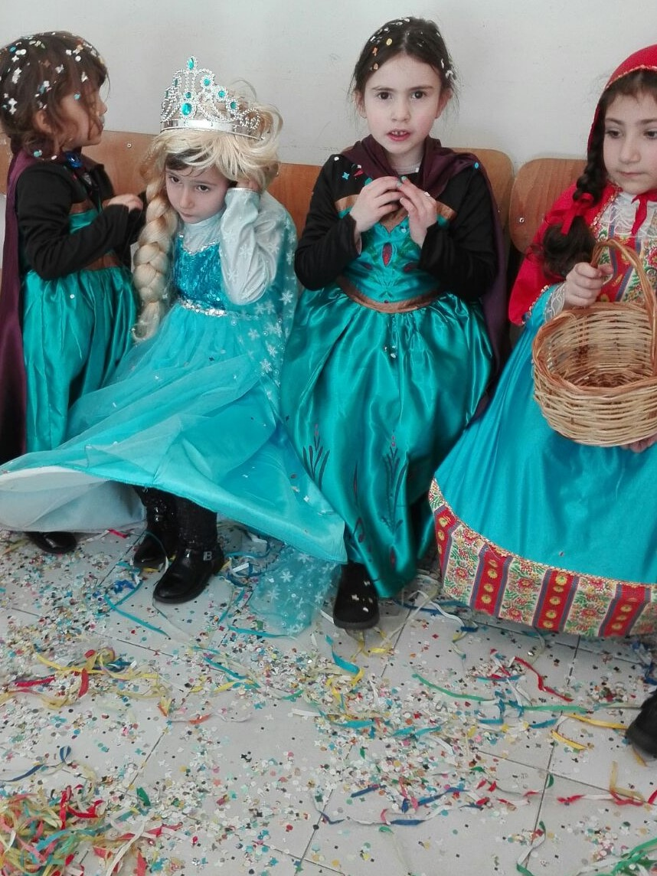
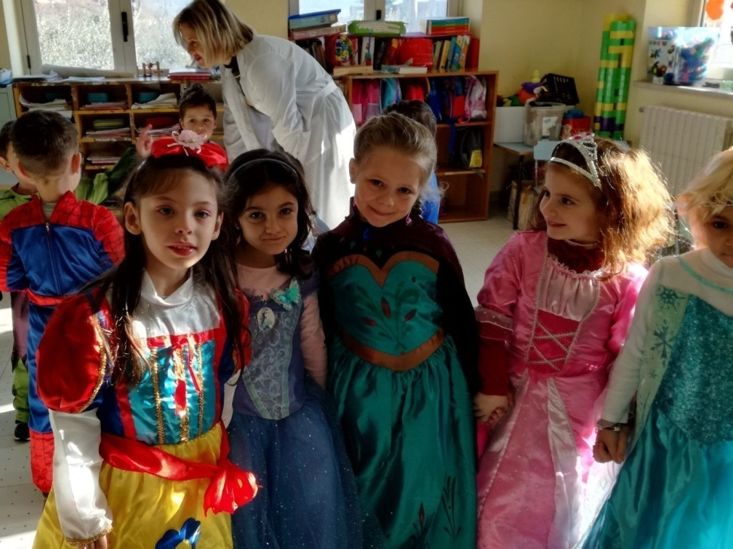
Regine e principesse

Slide 10
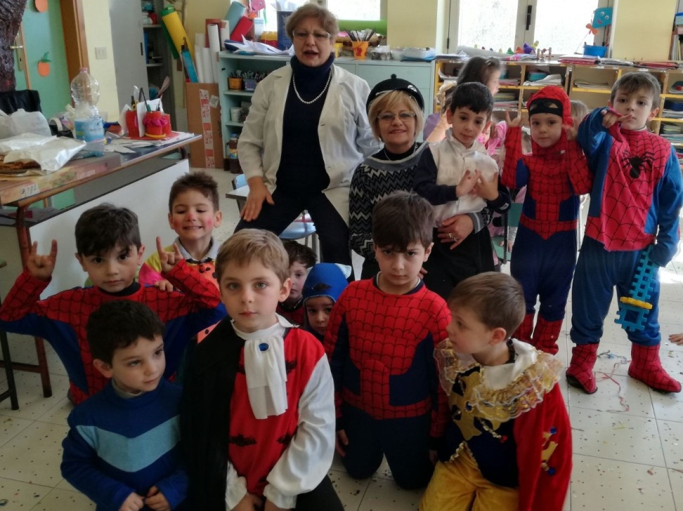
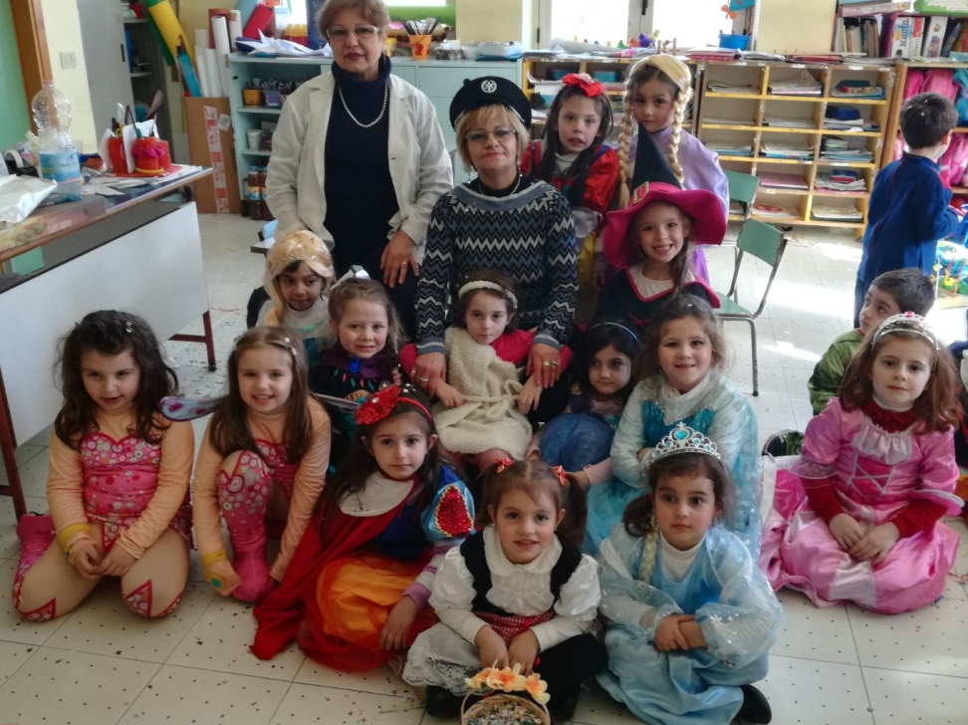
Maschietti e femminucce

Slide 11
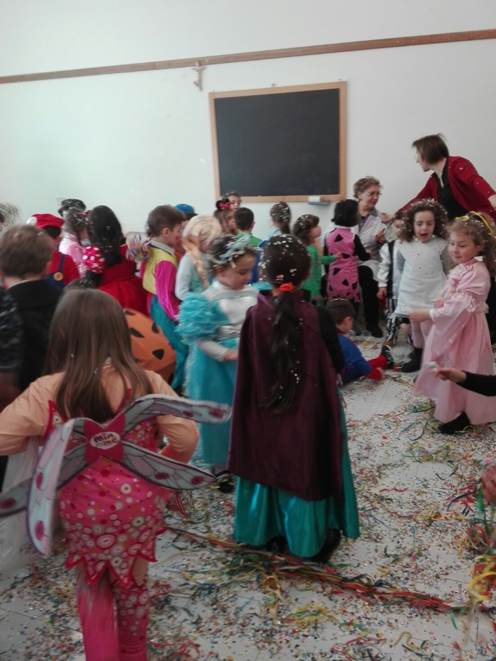
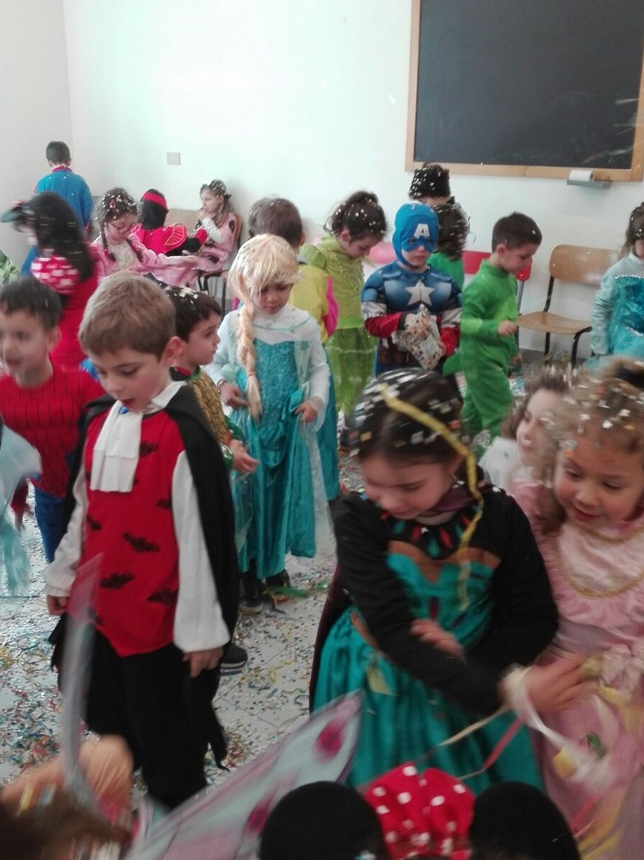
Tripudio di coriandoli

Slide 12
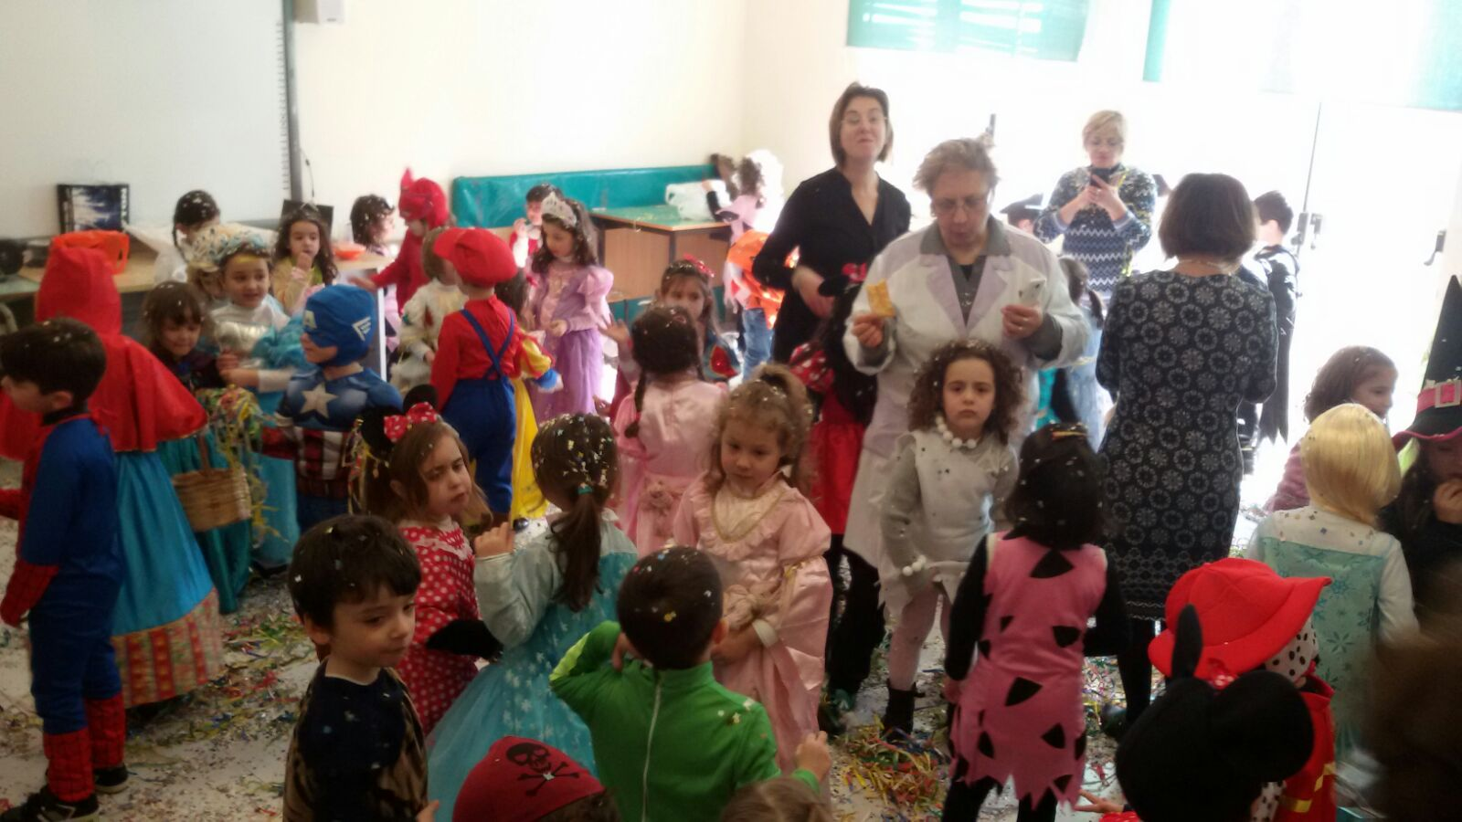
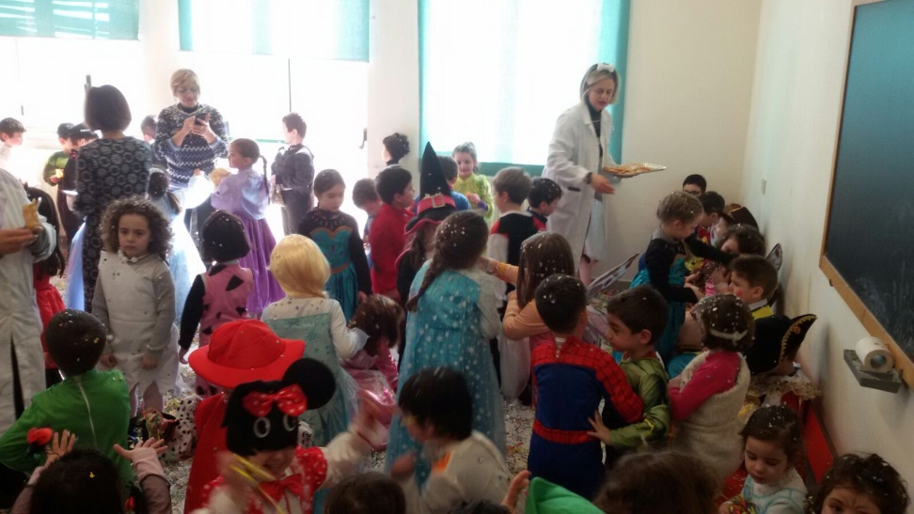
Tanta allegria

Slide 13
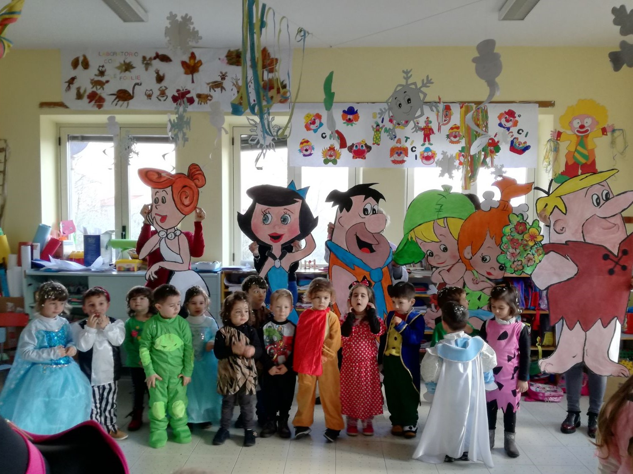
Sez. A

Slide 14
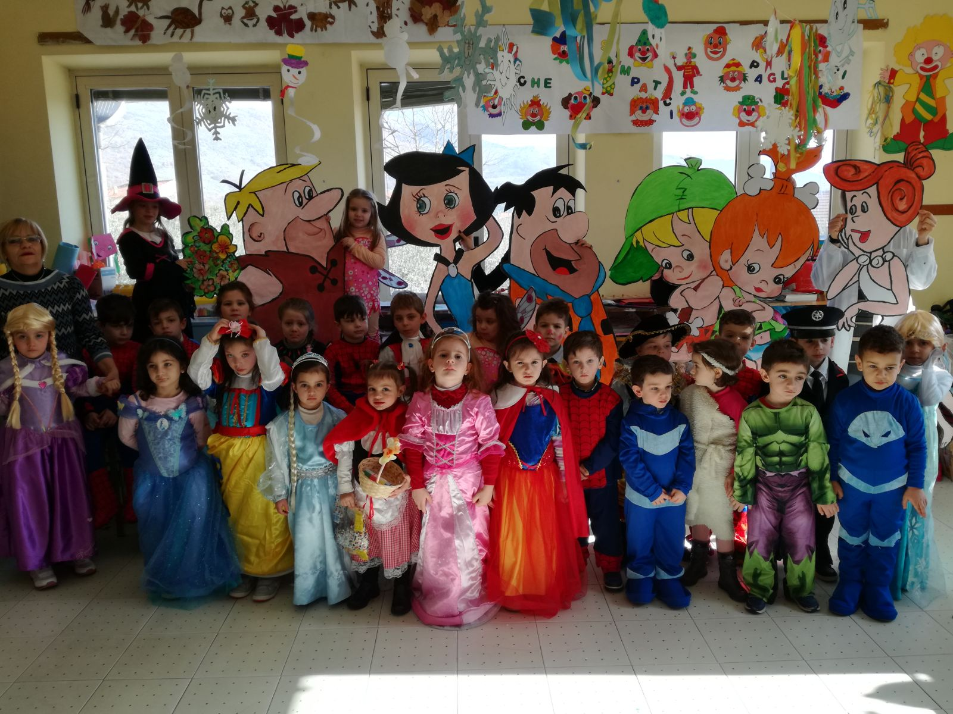
Sez. B

Slide 15
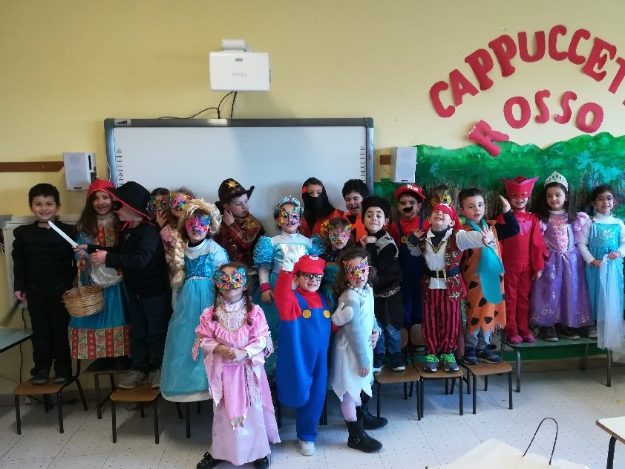
Sez. C

Slide 16
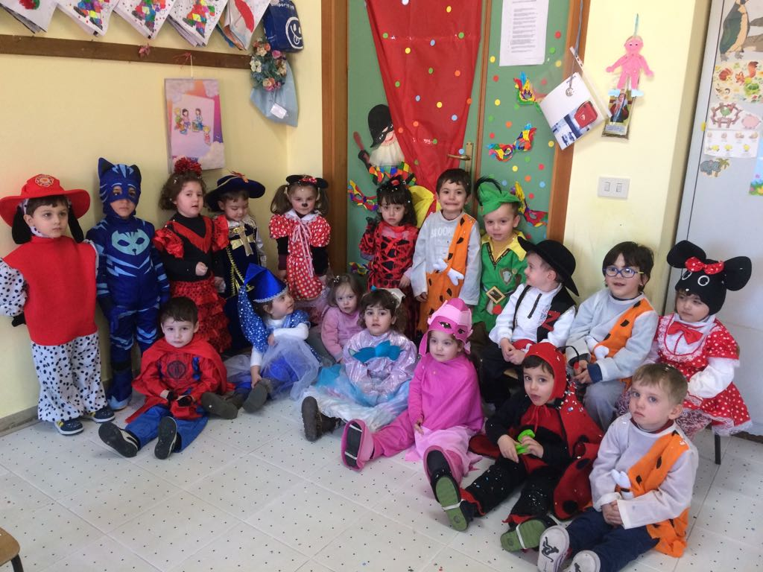
Sez. D

Slide 17
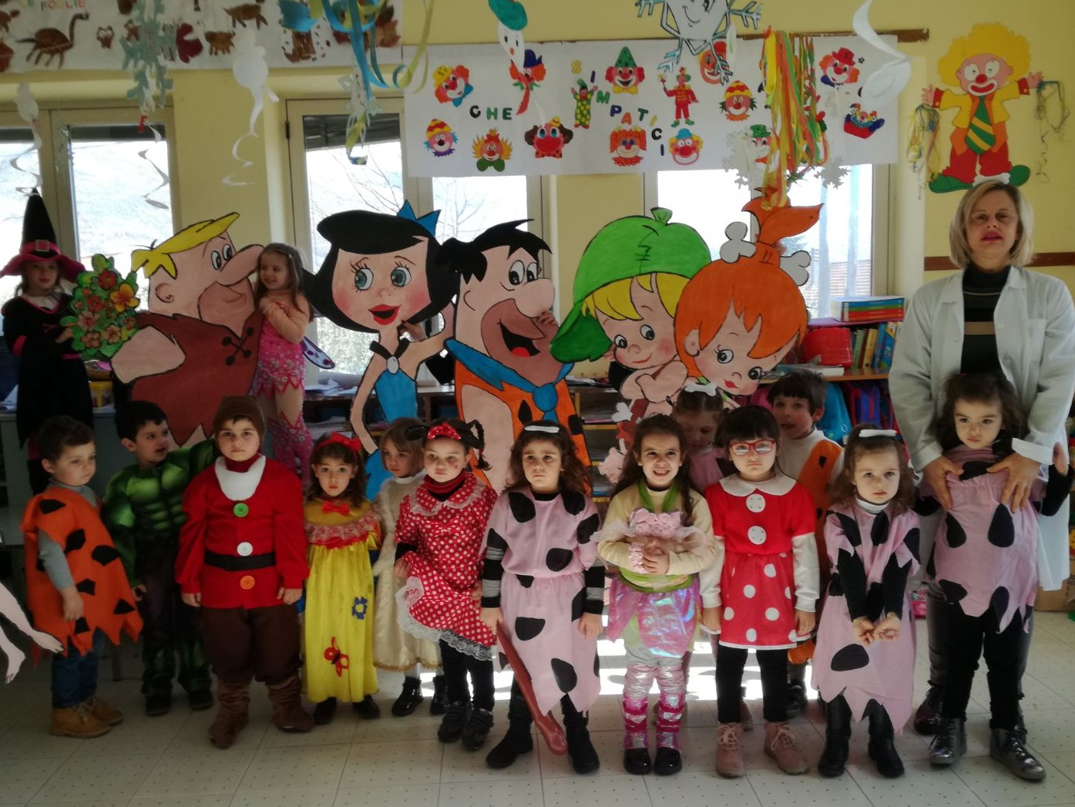
Sez. E

Slide 18


